Slide 1
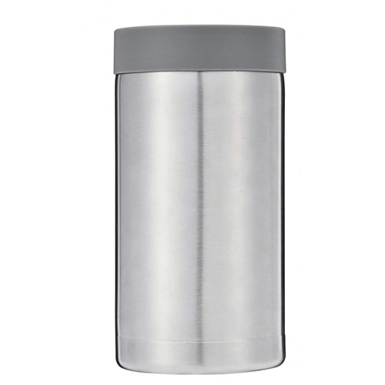
【提案書】
真空ステンレスペットボトルホルダー
特徴
ペットボトルをそのまま差し込むだけで保温も保冷できる真空ステンレス素材のホルダーです。名入れプリントも可能ですのでオリジナルグッズやノベルティアイテム用としてもおすすめ。
納期
納期スペース
仕様
素 材：本体/ステンレス フタ/ポリプロピレン・熱可塑性エラストマー
サイズ：直径8.5cm 高さ16.7cm
重 量：270g
包 装：化粧箱入り
お見積
お見積りスペース

